Slide 1
Voortgang Edukoppeling REST profiel
Brian Dommisse & Erwin Reinhoud
Kennisnet / Bureau Edustandaard
30 januari 2020, Architectuurraad

Slide 2
REST profiel (Best Effort)
De Edukoppeling werkgroep is gestart met de ontwikkeling van een REST-profiel (best-effort). Er is al een inhoudelijke basis, maar deze is nog niet afgerond. We willen een aantal zaken kort toelichten die ook binnen de Edukoppeling werkgroep besproken zijn.
afspraken rond de scope van relevante Edustandaard werkgroepen
functionele toepassingsgebieden standaarden
aansluiten op overheidsbrede REST API afspraken
overige aandachtspunten

Slide 3
Scope Edustandaard werkgroepen
Interactieproces
Edustandaard
Bedrijfsproces
Bedrijfsproces
Gegevensdefinities
Beheer AMIGO
Gegevens
Gegevens
Gegevensstructuren
informatiemodel
Leerling-, groep- en leerkrachtgegevens
Bedrijfstransactie
Applicatie
(service)
Applicatie
(service)
Edukoppeling
werkgroep
Routering
Uitwisselingspatronen & Serialisatievormen
Vertrouwelijkheid & integriteit op berichtniveau
Beveiliging op berichtniveau en logistiek
(HTTP, SOAP, WSA, WSS. PKIo, OIN, OAuth, JSON, XML)
(Beveiligd)Communicatieprotocol
Infrastructuur
Infrastructuur
Uniforme
beveiligingsvoorschriften
werkgroep
Vertrouwelijkheid & Integriteit op transportniveau
Beveiliging transport
(HTTP, PKI(o), OIN, TLS & Ciphers)
Zijn scopes voor de werkgroepen mogelijk, of gaan leden van de verschillende werkgroepen per onderwerp de grenzen/keuzes bepalen?

Slide 4
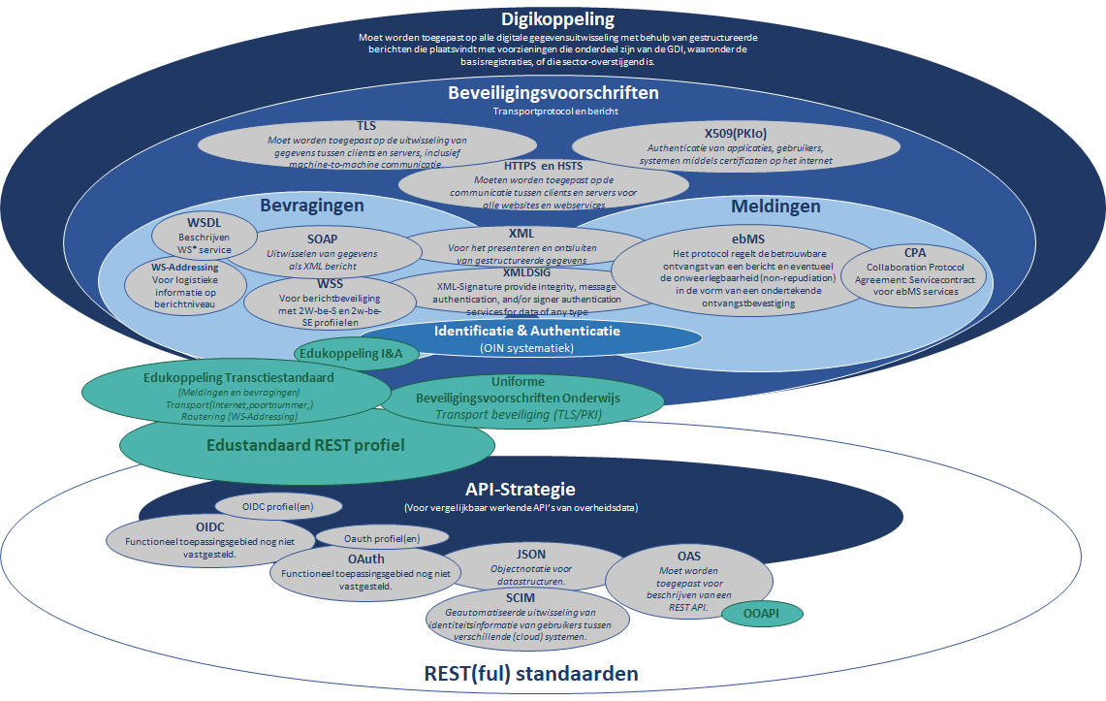
Functioneel toepassingsgebied REST best effort is conform WUS best effort
Edukoppeling Transactiestandaard
(WUS & REST best effort)
Bevragingen en meldingen voor vertrouwelijke gegevensuitwisseling (ROSA)
Point-to-point (M2M) koppeling
GEEN onweerlegbaarheid.
Bepalen de betreffende ketens de toepassing van WUS of REST (of meer specifiek OOAPI/SCIM) zelf?

Slide 5
Aansluiten op overheidsbrede REST afspraken
De API strategie van het Kennisplatform API’s vormen de basis voor het REST profiel
De API strategie onderdelen zijn nog niet formeel vastgesteld. Het proces voor opname van de API Design Rules op de ptolu-lijst is recent gestart (advies gepland voor 6 mei)
Inhoudelijk:
De API strategie stelt: Allow access to an API only if an API key is provided, het Edustandaard REST profiel schrijft geen API keys voor. Deze zijn binnen het functionele toepassingsgebied niet nodig omdat het point-2-point koppelingen betreft met tweezijdige TLS en een PKIo certificaat met een OIN. Het is duidelijk wie afnemer is.
Verder willen het REST profiel nu eenvoudig houden, nog geen voorschriften rond Oauth. Bij verdere ontwikkelingen van REST profielen gaat dit zeker relevant worden.
We willen dus aansluiten, maar aan beide kanten zijn zaken nog in ontwikkeling

Slide 6
Overige aandachtspunten
Net als bij WUS wordt ook bij het REST profiel de Edukoppeling rollen onderkend. Het routeren vanuit een verwerker naar een eindorganisatie moet mogelijk zijn. Wat hiervoor de beste oplossing is wordt de komende periode onderzocht. Voorlopig zien we de volgende opties:
Opnemen als meta data in de URL.
Opnemen als meta data in een HTTP header
Opnemen als meta data in een JWT
Is al onderdeel van de gegevens die uitgewisseld worden
Ook bij REST wordt het zoeken van endpoints (en verificatie mandatering SaaS leverancier) relevant. Hiervoor kan het OSR gebruikt worden. Het kan zijn dat (als een partij zowel een REST als WUS koppeling ondersteunt) er een protocolkenmerk relevant gaat worden
We zijn al met een REST profiel begonnen zonder een duidelijk beeld hoe de WUS en REST architectuur zich tot elkaar verhouden. WUS is volledig gebaseerd op de Digikoppeling architectuur (met uitzondering van ebMS). Een duidelijk beeld op architectuurniveau maakt ook een aanscherping van de functionele toepassingsgebieden mogelijk.

